Slide 1


3A Tegning av grafer
Med matplotlib

Slide 2
Etter dette læringsløpet skal du kunne:
bruke både funksjoner og datasett som utgangspunkt for å lage grafer
lage grafer med punkter og linjer
lage stolpediagram og sektordiagram
lage histogram
tilpasse grafer ved å justere tekst, størrelser, linjer og farger
eksportere grafer som bildefiler
velge hensiktsmessig grafvariant til gitte datasett

Slide 3
Kjent fra mattematikken?
funksjoner
grafer med punkter og linjer
Stolpediagram
sektordiagram
histogram
velge hensiktsmessig grafvariant til gitte datasett

Slide 4
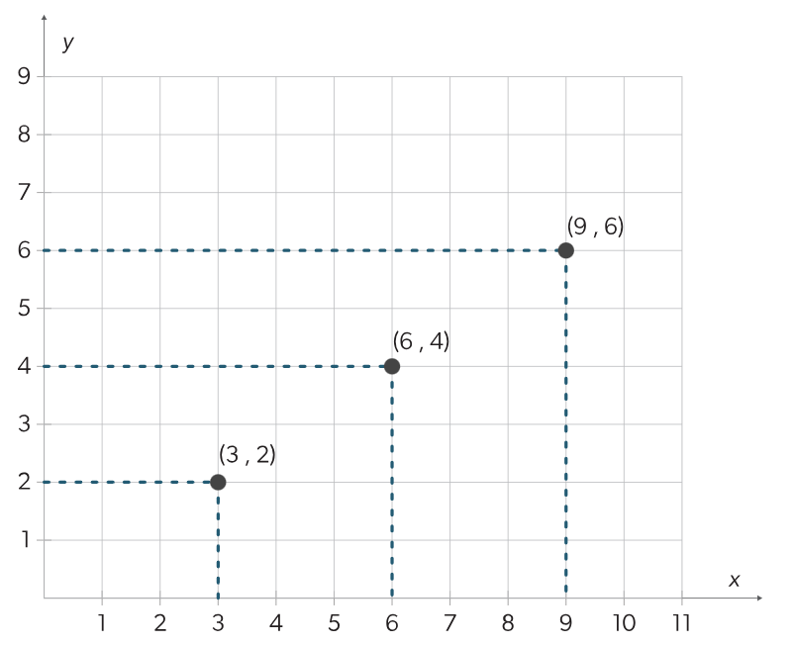
Hva er en graf?

Slide 5
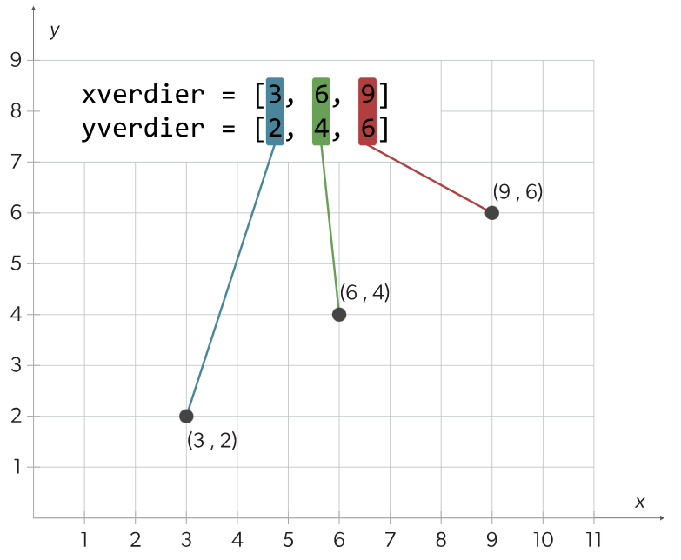
# Datasett
xverdier = [3, 6, 9] yverdier = [2, 4, 6]

Slide 6
Før vi går videre
Vi trenger matplotlib biblioteket
Prøv å kjør følgende pythonkode:
Om det blir feilmelding:
Installer matplotlib med pip i terminalen:
Sjekk at installasjonen fungerer ved
Og kjør programmet på nytt
import matplotlib
pip install matplotlib
pip list

Slide 7
Plotting i Python, med pyplot
import matplotlib.pyplot as plt
xverdier = [3, 6, 9] #Liste med x-verdier
yverdier = [2, 4, 6] #Liste med y-verdier
plt.plot(xverdier,yverdier) #Lager grafen
plt.show() #Tegner grafen

Slide 8
Plotting i Python, med pyplot
Bibliotek vi importerer
- kun modulen pyplot
import matplotlib.pyplot as plt
xverdier = [3, 6, 9] #Liste med x-verdier
yverdier = [2, 4, 6] #Liste med y-verdier
plt.plot(xverdier,yverdier) #Lager grafen
plt.show() #Tegner grafen
Kallenavn for pyplot

Slide 9
Plotting i Python, med pyplot
Bibliotek vi importerer
- kun modulen pyplot
import matplotlib.pyplot as plt
xverdier = [3, 6, 9] #Liste med x-verdier
yverdier = [2, 4, 6] #Liste med y-verdier
plt.plot(xverdier,yverdier) #Lager grafen
plt.show() #Tegner grafen
Kallenavn for pyplot
Data vi vil plotte
Plotting av dataene. X-verdier så Y-verdier
For å vise oss grafen vi har lagd

Slide 10
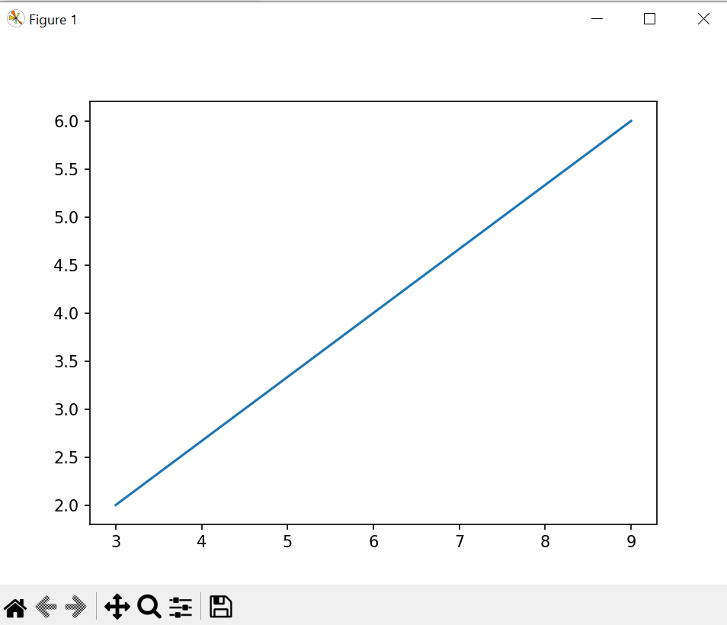
Plotting i Python, med pyplot
Bibliotek vi importerer
- kun modulen pyplot
import matplotlib.pyplot as plt
xverdier = [3, 6, 9] #Liste med x-verdier
yverdier = [2, 4, 6] #Liste med y-verdier
plt.plot(xverdier,yverdier) #Lager grafen
plt.show() #Tegner grafen
Kallenavn for pyplot
Data vi vil plotte
Plotting av dataene. X-verdier så Y-verdier
For å vise oss grafen vi har lagd

Slide 11
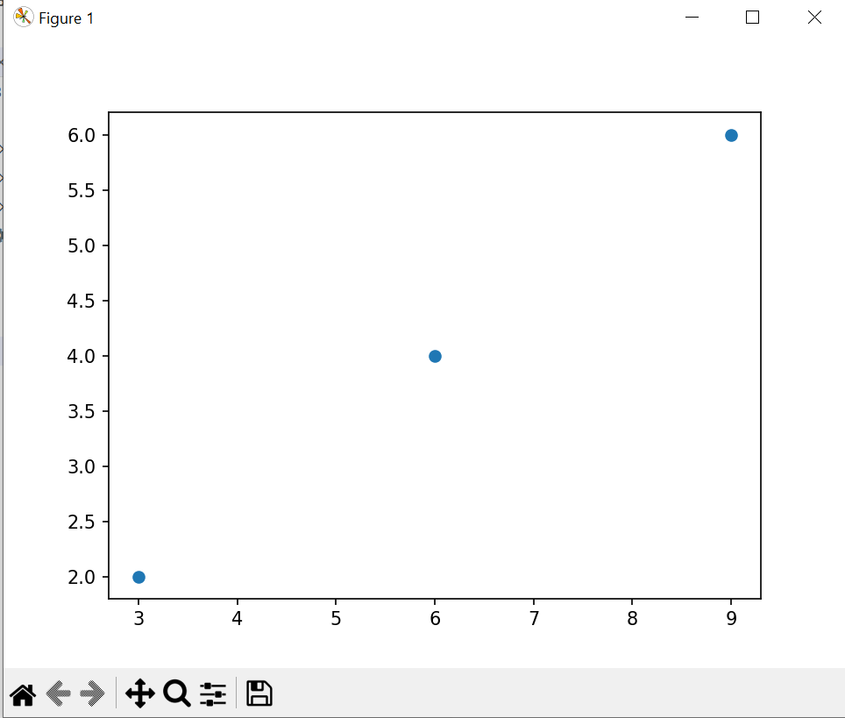
Mange ulike diagram alternativer
plt.scatter(xverdier,yverdier)
plt.plot(xverdier,yverdier)

Slide 12
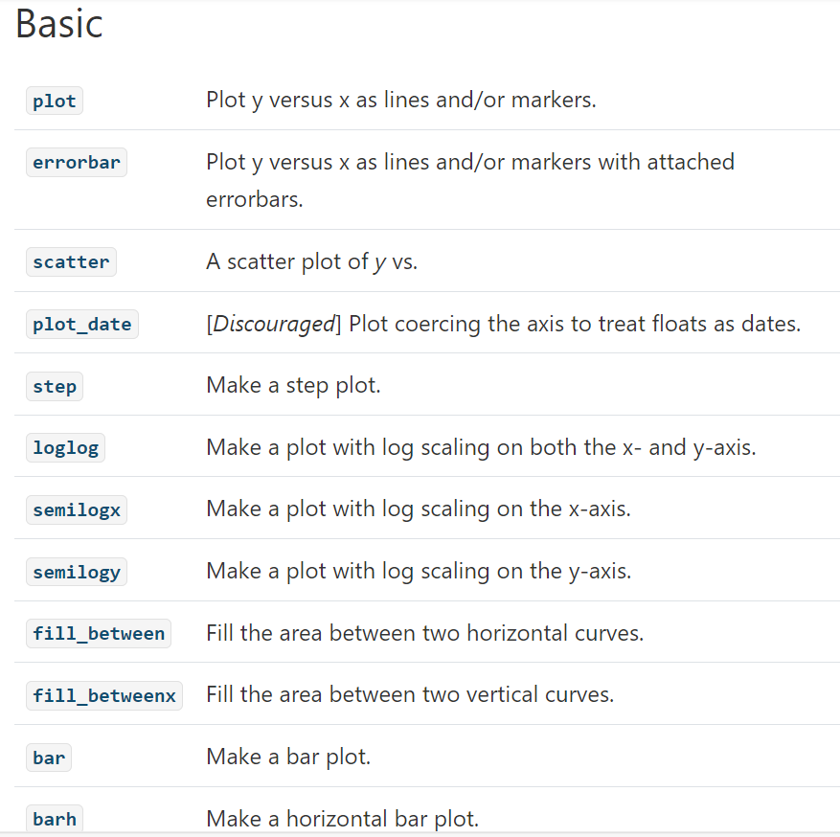

Mange ulike diagram alternativer

Slide 13
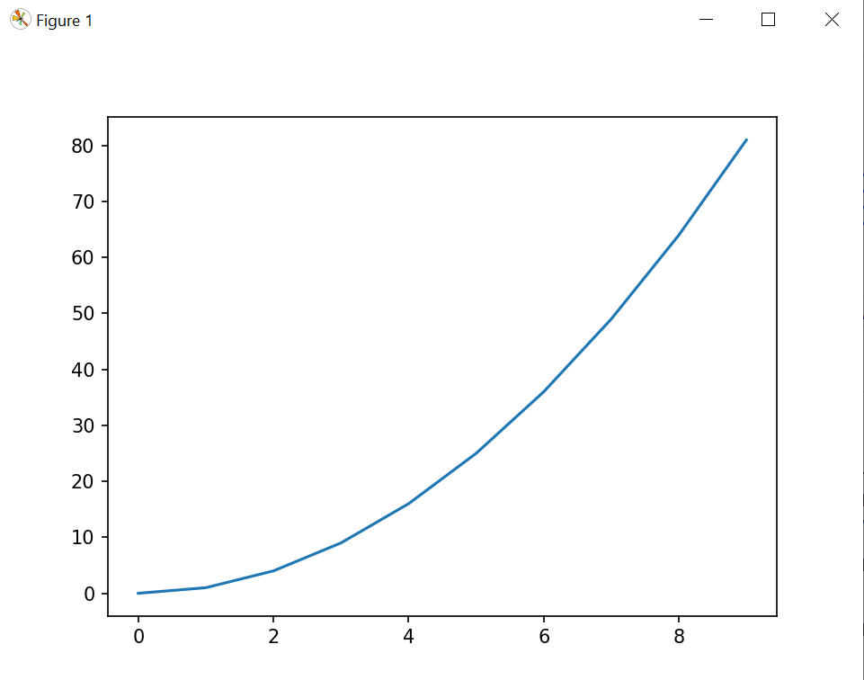
Hva skjer her?
import matplotlib.pyplot as plt
def f(x):
a=x**2
return a
xverdier=[]
yverdier=[]
for x in range(10):
xverdier.append(x)
yverdier.append( f(x) )
plt.plot(xverdier,yverdier) #Plotter
plt.show() #Tegner

Slide 14
Hva skjer her?
import matplotlib.pyplot as plt
def f(x):
a=x**2
return a
xverdier=[]
yverdier=[]
for x in range(10):
xverdier.append(x)
yverdier.append( f(x) )
plt.plot(xverdier,yverdier) #Plotter
plt.show() #Tegner

Slide 15
2 Alternative måter å fylle en liste på
# Med listeutrulling:
xverdier1=[ x for x in range(11)]
yverdier1=[f(x) for x in xverdier1]
# Med bruk av numpy, så fra start:
import numpy as np
xverdier2 = np.linspace(0,10,11) #(start, stopp, Antall_steg)
yverdier2 = f(xverdier2)
# ⚠ Linspace gir et array, ikke en liste. Denne kan vi bruke direkte i funksjonen vår ⚠

Slide 16
Etter dette læringsløpet skal du kunne:
bruke både funksjoner og datasett som utgangspunkt for å lage grafer
lage grafer med punkter og linjer
lage stolpediagram og sektordiagram
lage histogram
tilpasse grafer ved å justere tekst, størrelser, linjer og farger
eksportere grafer som bildefiler
velge hensiktsmessig grafvariant til gitte datasett

Slide 17
Oppgave
I denne oppgaven skal du tegne grafen til funksjonen f(x) = 4x³ – x⁵
for x-verdier mellom –2 og 2 på tre forskjellige måter.
Du skal både bruke lister som du fyller inn, listeutrulling, og linspace() for å lage x-verdiene. Du skal variere antall x-verdier og tegne grafen flere ganger. Tegn grafene både med punkter og linjer.
Bruk disse antallene:
5
10
20
50
# Med listeutrulling:
xverdier1=[ x for x in range(11)]
yverdier1=[f(x) for x in xverdier1]
# Med bruk av numpy, så fra start:
import numpy as np
xverdier2 = np.linspace(0,10,11) #(start, stopp, Antall_steg)
yverdier2 = f(xverdier2)

Slide 18
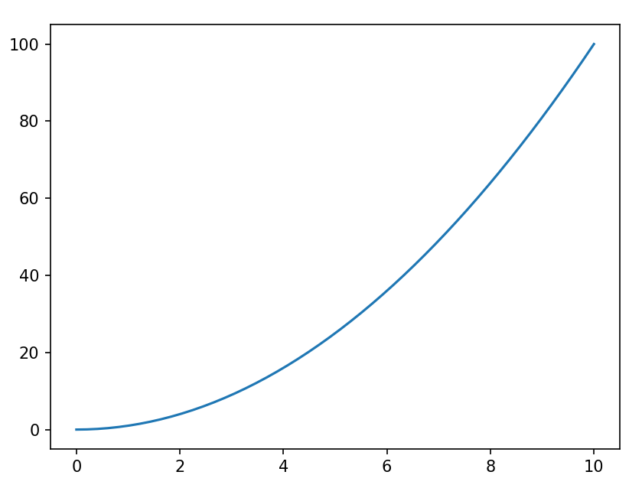
justere tekst, størrelser, linjer og farger
For å tydeligjøre hva vi viser er det viktig å legge til
Aksetitler
Tittel på grafen
Rutenett om nødvendig

Slide 19
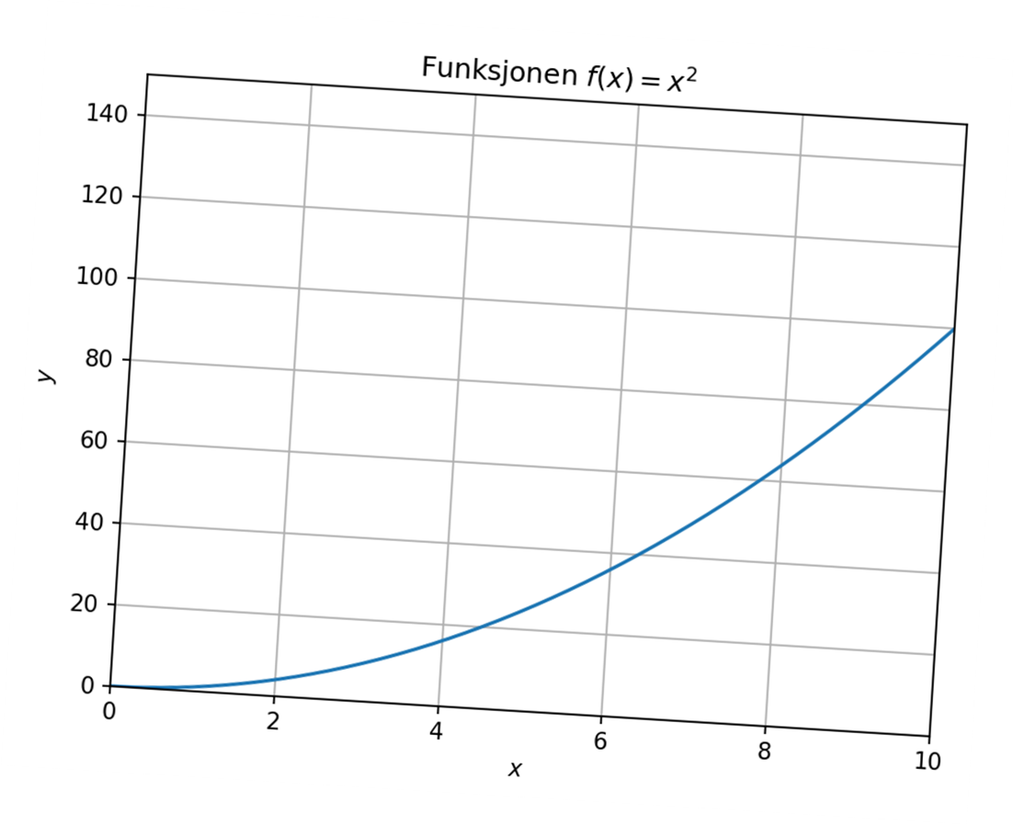
justere tekst, størrelser, linjer og farger
For å tydeligjøre hva vi viser er det viktig å legge til
Aksetitler
Tittel på grafen
Rutenett om nødvendig

Slide 20
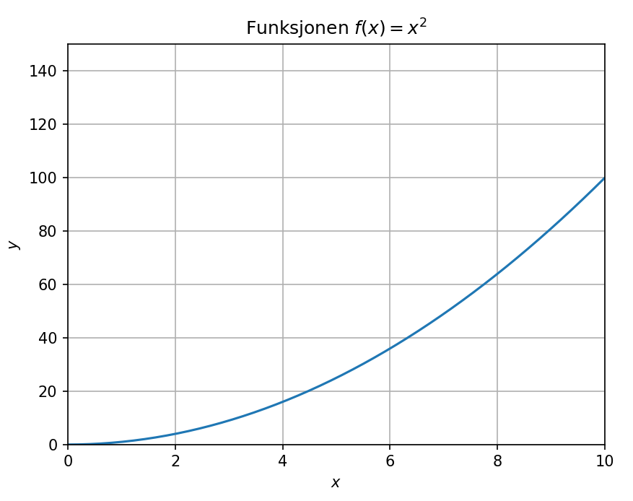
plt.title("Funksjonen $f(x)=x^2$")
$ for å skrive matematikk
grid() | Legger til et rutenett
title("tekst") | Tittel over grafen
xlabel(«x») | Aksetittel x-akse
ylabel(«y») | Aksetittel y-akse
xlim(0, 10) | Bestemmer hvilke x-verdier som skal være synlige i grafen
ylim(0, 140) | Bestemmer hvilke y-verdier som skal være synlige i grafen

Slide 21
Farge og stil på plots
Formateringstekst
Kortform for å raskt endre utseende.
Består av tre deler:
[markør][linje][farge]
Alle er valgfrie, og rekkefølge spiller ingen rolle.
Eksempel på bruk:
Plt.plot(x,y, 'ro’)
Mye man kan gjøre!
For å sette stil på et plot har vi tre muligheter:
Formateringstekst
Nøkkelord
Innebygde stiler

Slide 22
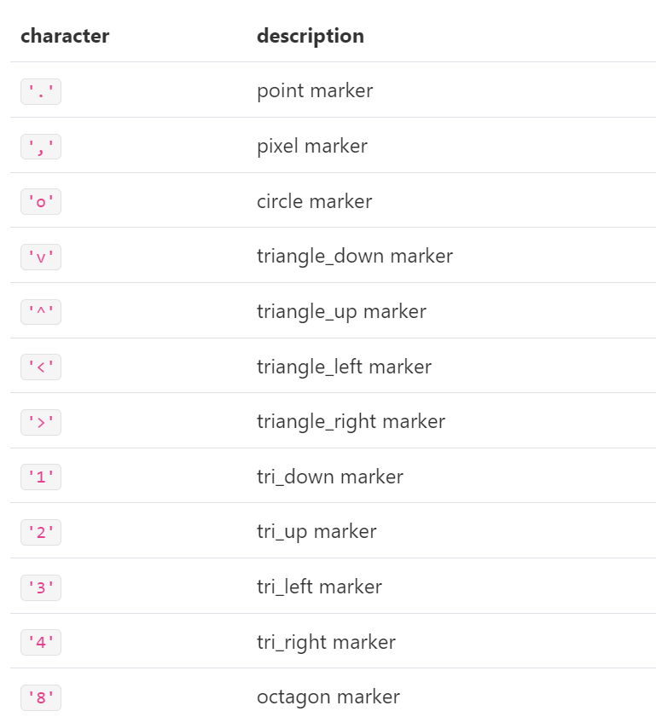
Markører
Mange valg

Slide 23
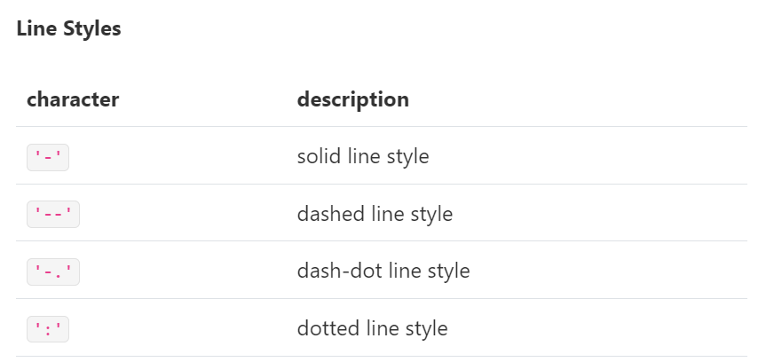
Linjestiler
Kun 4 valg

Slide 24
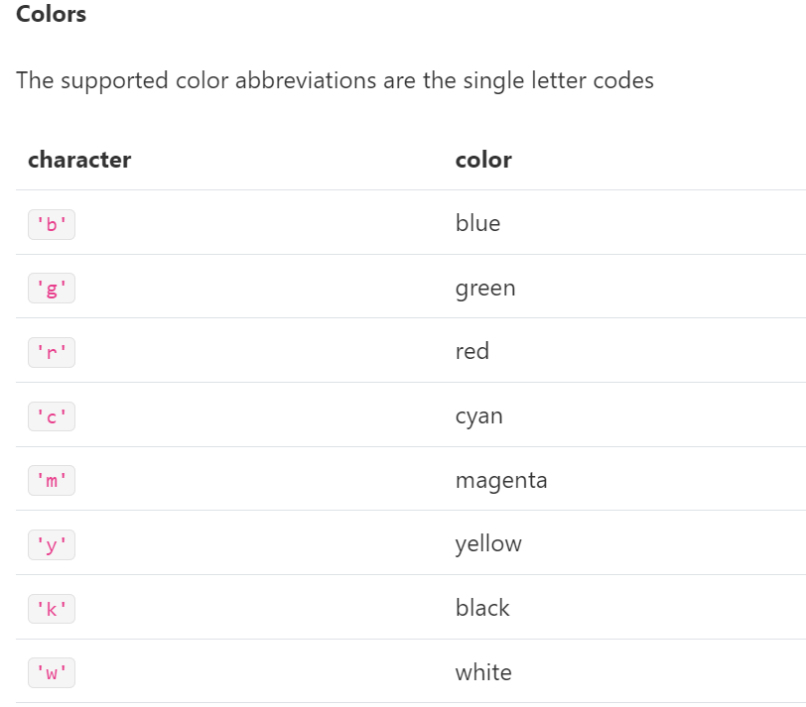
Farger
Mange forkortelser
Kan også bruke alle fullstendige fargenavn

Slide 25
Eksempler - Prøv!
'b’
'or’
'-g’
'--’
'^k:'
[markør][linje][farge]
Plt.plot(x,y, 'ro’)

Slide 26
Eksempler - Prøv!
'b' # Blå markører
'or' # rødesirkler
'-g' # grønn solid linje
'--' # stiplet linje
'^:k' # Sorte triangulære opp markører med en dott-linje
HUSK! [markør][linje][farge]
Plt.plot(x,y, 'ro’)

Slide 27
Farge og stil på plots
Nøkkelord
**Kwargs i dokumentasjonen
Finkontroll over hvordan linjene tegnes.
Kan få samme resultat som med formateringstekst.
Mye man kan gjøre!
For å sette stil på et plot har vi tre muligheter:
Formateringstekst
Nøkkelord
Innebygde stiler

Slide 28
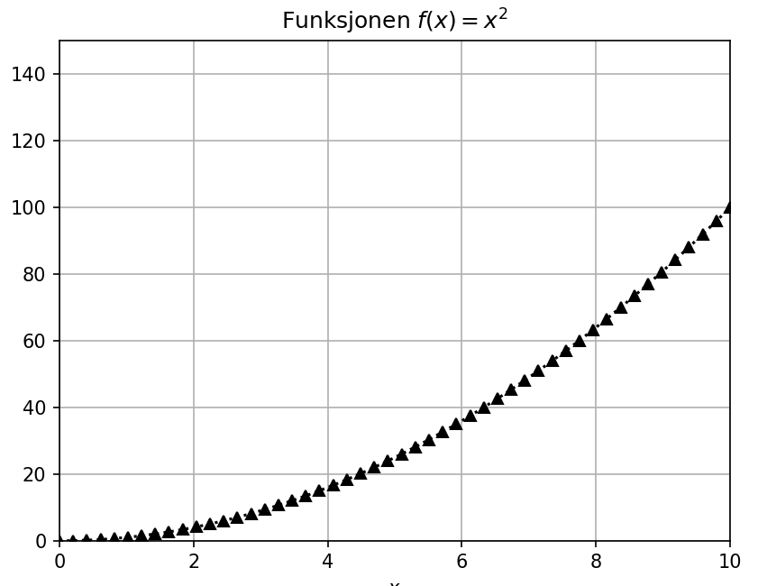
Eksempel
plt.plot(xverdier, yverdier,"^:k")
plt.plot(xverdier, yverdier, color="black", linestyle="dashed", marker="^")
Prat:
Fordeler og ulemper med nøkkelord?
Hva foretrekker dere?

Slide 29
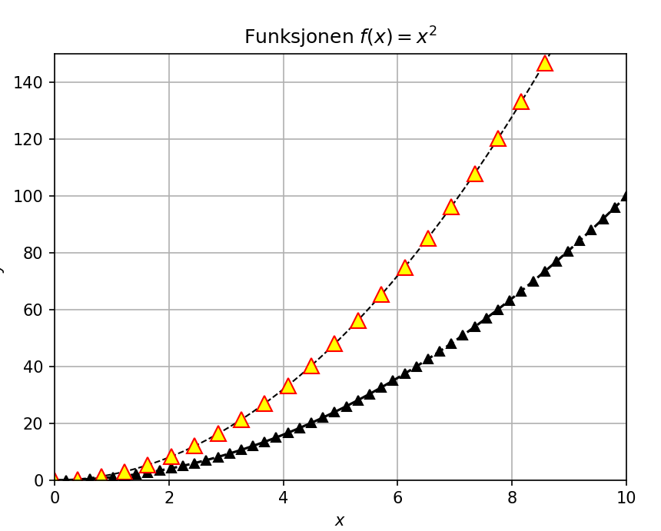
Eksempel 2
plt.plot(xverdier, 2*yverdier, color="black", linestyle="dashed",marker="^",
linewidth=1,
markersize=10, #Størrelse markør
markevery=2, #Hvor ofte markører
zorder=2, #Rekkefølge om overlapp
markeredgecolor="r", #Kantfarge
markerfacecolor="yellow") #Kantfyll
#Kan bruke mec, og mfc
Full liste med kwargs:
matplotlib.lines.Line2D — Matplotlib 3.8.2 documentation
Anbefalt om man vil lære mer:
Matplotlib Plotting (w3schools.com)

Slide 30
Farge og stil på plots
Innebygde stiler
Ferdiglagde stiler som ser ganske ok ut.
Endrer flere egenskaper enn kun linjen, som vi ikke har sett på hittil.
For fin-kontroll på disse bør vi se til internett/dokumentasjon.
Mye man kan gjøre!
For å sette stil på et plot har vi tre muligheter:
Formateringstekst
Nøkkelord
Innebygde stiler

Slide 31
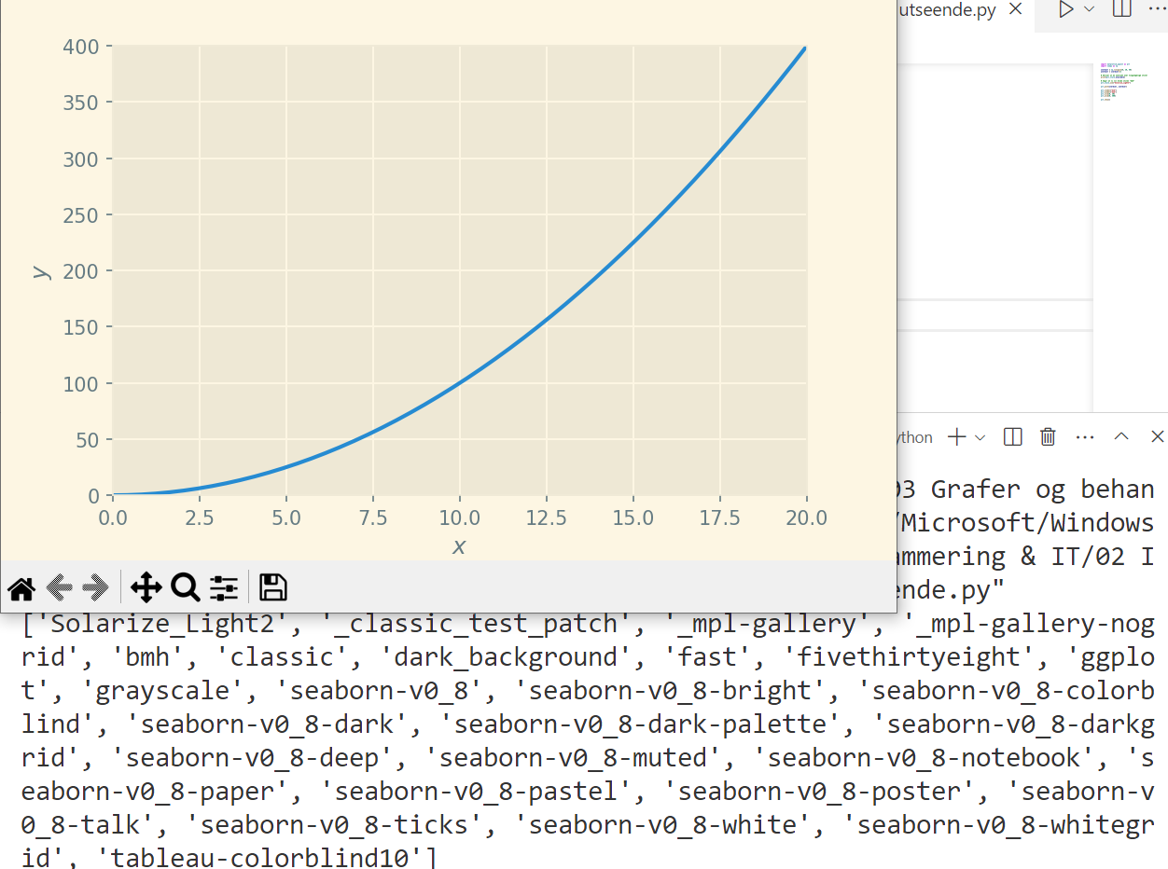
import matplotlib.pyplot as plt
import numpy as np
xverdier = np.linspace(0, 20, 50)
yverdier = xverdier**2
# Skriver ut en oversikt over tilgjengelige stiler
print(plt.style.available)
# Angir at vi vil bruke stilen
plt.style.use("Solarize_Light2")
plt.plot(xverdier, yverdier)
plt.xlabel("$x$")
plt.ylabel("$y$")
plt.xlim(0, 20)
plt.ylim(0, 400)
plt.show()

Slide 32
Oppgave
# Skriver ut en oversikt over tilgjengelige stiler
print(plt.style.available)
# Angir at vi vil bruke stilen
plt.style.use("Solarize_Light2")
Tegn grafen til funksjonen f(x) = 2x – 3.
A.
Juster utseendet til grafen ved å bruke innebygde stiler. Prøv minst fem forskjellige stiler.
B.
Juster utseendet til grafen uten å bruke en innebygd stil. Prøv deg fram med ulike farger og andre egenskaper.
C.
Om tid: Prøv å etterligne en innebygd stil, her må du kanskje google litt

Slide 33
Etter dette læringsløpet skal du kunne:
bruke både funksjoner og datasett som utgangspunkt for å lage grafer
lage grafer med punkter og linjer
lage stolpediagram og sektordiagram
lage histogram
tilpasse grafer ved å justere tekst, størrelser, linjer og farger
eksportere grafer som bildefiler
velge hensiktsmessig grafvariant til gitte datasett

Slide 34
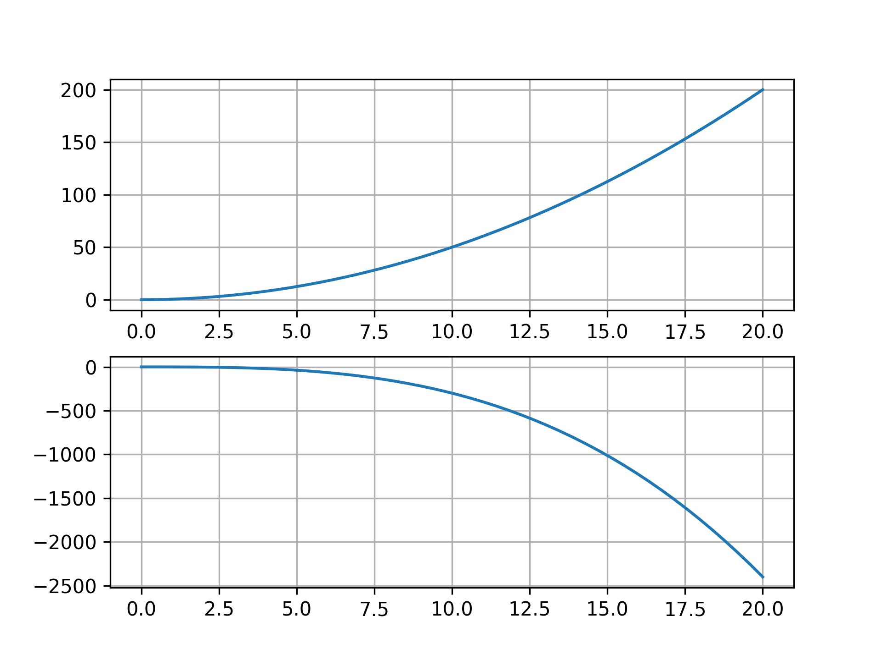
Å lagre plots
plt.savefig( "test.jpg", dpi=300, transparent=True)
Må kun ha med filnavn.
Kan lage .jpg men .svg og .pdf er mulige

Slide 35
Etter dette læringsløpet skal du kunne:
bruke både funksjoner og datasett som utgangspunkt for å lage grafer
lage grafer med punkter og linjer
lage stolpediagram og sektordiagram
lage histogram
tilpasse grafer ved å justere tekst, størrelser, linjer og farger
eksportere grafer som bildefiler
velge hensiktsmessig grafvariant til gitte datasett

Slide 36
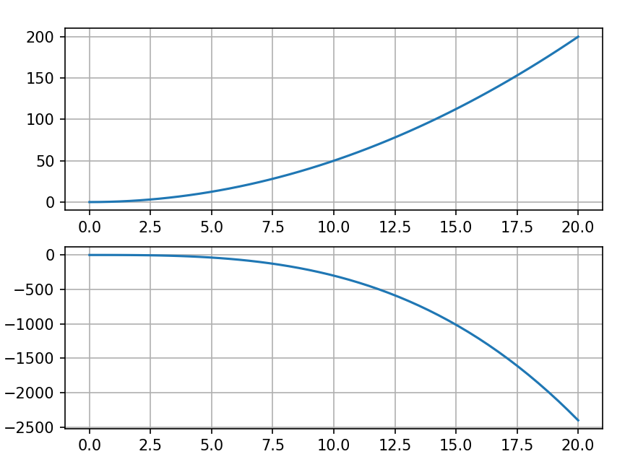
Flere grafer i samme figur
Med Subplot(rader, kolonner, indeks)
# Graf 1
plt.subplot(2, 1, 1)
# Graf 2
plt.subplot(2, 1, 2)

Slide 37
# Graf 1
yverdier = 0.5*xverdier**2
plt.subplot(2, 1, 1)
plt.plot(xverdier, yverdier)
plt.grid()
# Graf 2
yverdier = -0.3*xverdier**3
plt.subplot(2, 1, 2)
plt.plot(xverdier, yverdier)
plt.grid()
plt.show()

Slide 38
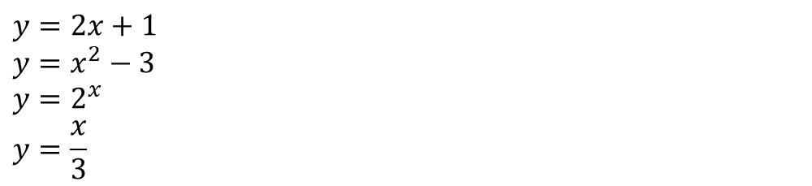
# Graf 1
yverdier = 0.5*xverdier**2
plt.subplot(2, 1, 1)
plt.plot(xverdier, yverdier)
plt.grid()
Oppgaver:
A
Gjør om programmet slik at det tegner plottene ved siden av hverandre.
B
Tegn disse grafene inn i samme subplot:
# Graf 2
yverdier = -0.3*xverdier**3
plt.subplot(2, 1, 2)
plt.plot(xverdier, yverdier)
plt.grid()
plt.show()
$$y=2x+1$$
$$y=x^{2}−3$$
$$y=2^{x}$$
$$y=\frac{x}{3}$$

Slide 39
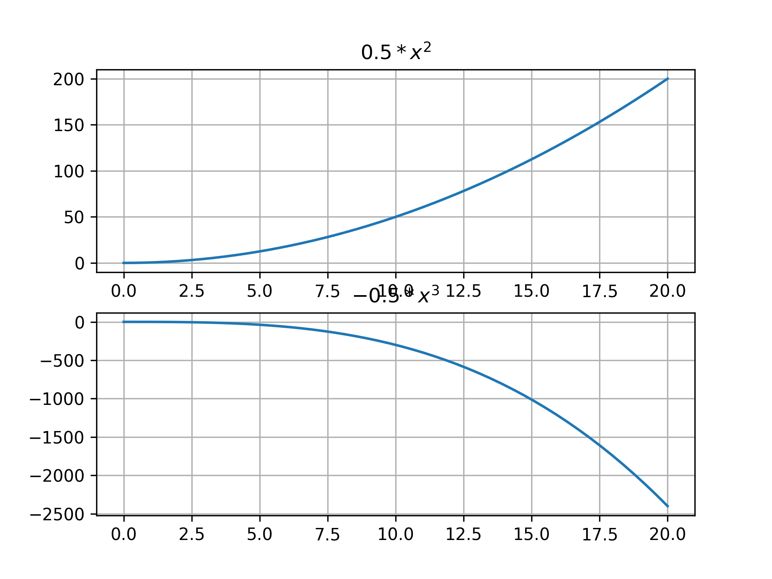
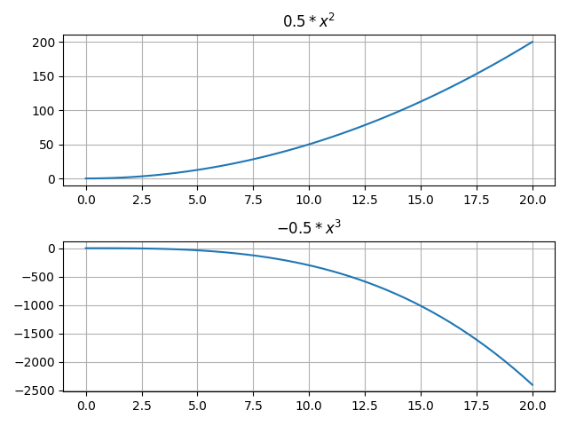
Titler i subplot
Kan ofte få overlap mellom andre subplot og titler.
Løser dette med:
plt.tight_layout()

Slide 40
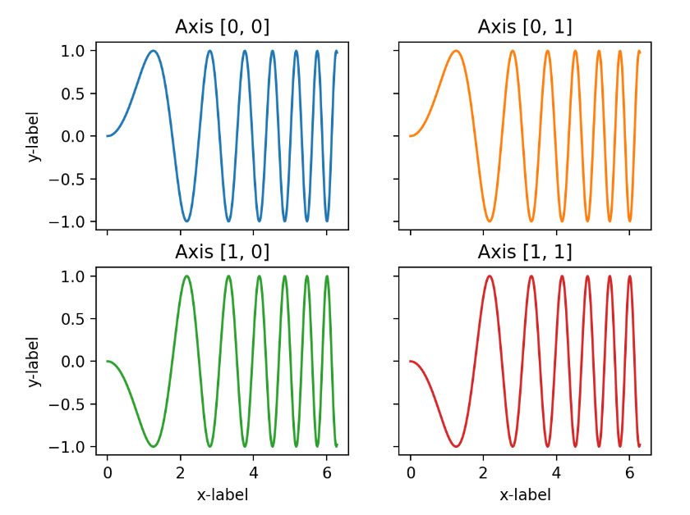
Flere grafer i samme figur
Med Subplots()
Ikke subplot()
Større kontroll, og kan bruke løkker
Vi fokuserer ikke på det nå.
Se en Demo.

Slide 41
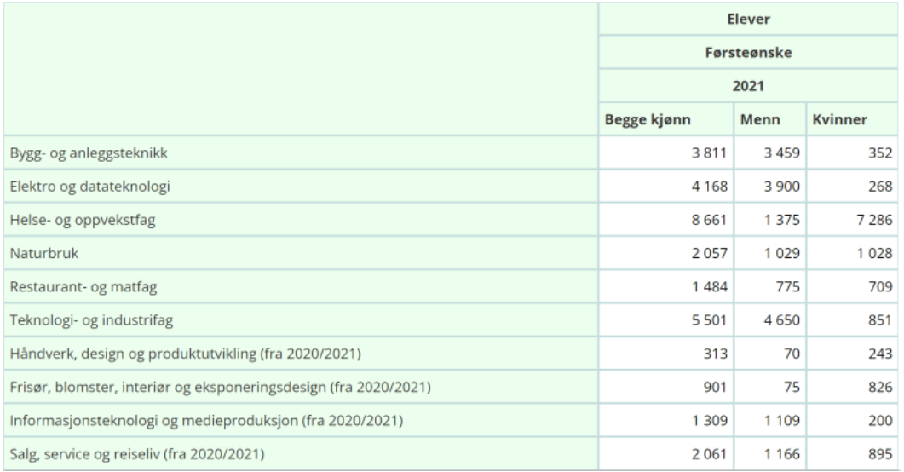
Hvordan presentere denne informasjonen?
Data uten naturlig rekkefølge

Slide 42
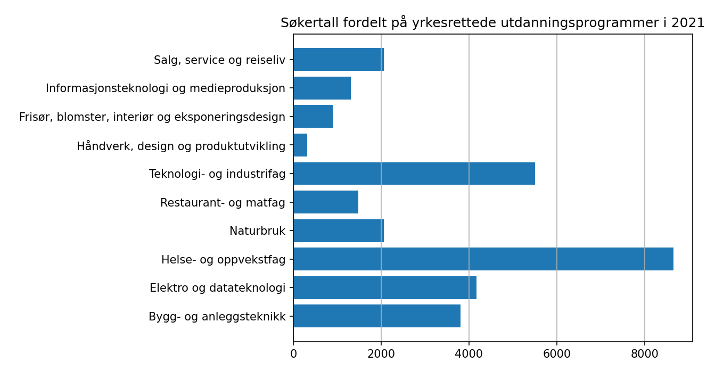
Hvordan presentere denne informasjonen?
Stolpediagram – code-along
Se Canvas for start-fil

Slide 43
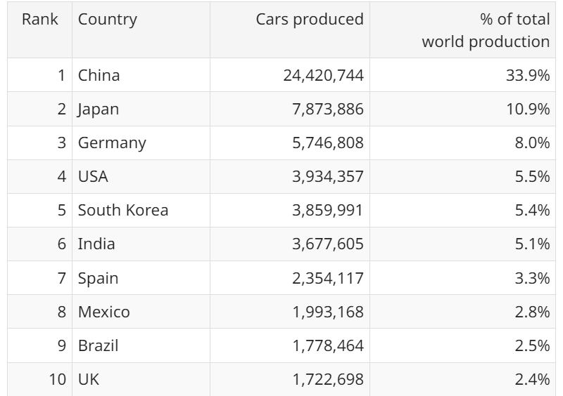
Oppgave
På worldometers kan vi finne mange interessante datasett.
Gå inn på https://www.worldometers.info/cars/ og lag et stolpediagram som viser hvor mange biler som ble produsert av hvert av de ti landene som produsererte flest biler i 2016.

Slide 44
Hvordan presentere denne informasjonen?
Stolpediagram
Nyttige metoder:
Plt.title
Plt.figure(figsize=(bredde,høyde))
Plt.subplot_adjust( left=0.4 )

Slide 45
Hvordan presentere denne informasjonen 2
Er det forskjell på menn og kvinner?
Gruppert stolpediagram

Slide 46
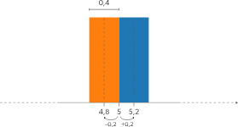
Stående Gruppert stolpediagram
Tegner to diagram oppå hverandre.
Men flytter begge litt

Slide 47
Liggende Gruppert stolpediagram
Tegner to diagram oppå hverandre.
Men flytter begge litt

Slide 48
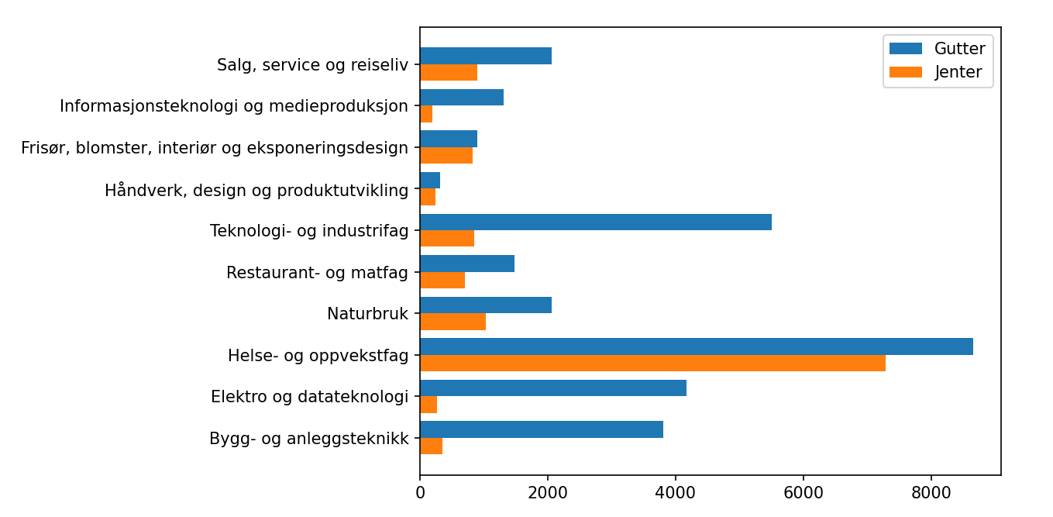
Liggende Gruppert stolpediagram
Nyttige metoder:
Np.arrange
Plt.yticks, plt.xticks
Plt.subplots_adjust
Plt.legend

Slide 49
Etter dette læringsløpet skal du kunne:
bruke både funksjoner og datasett som utgangspunkt for å lage grafer
lage grafer med punkter og linjer
lage stolpediagram og sektordiagram
lage histogram
tilpasse grafer ved å justere tekst, størrelser, linjer og farger
eksportere grafer som bildefiler
velge hensiktsmessig grafvariant til gitte datasett

Slide 50
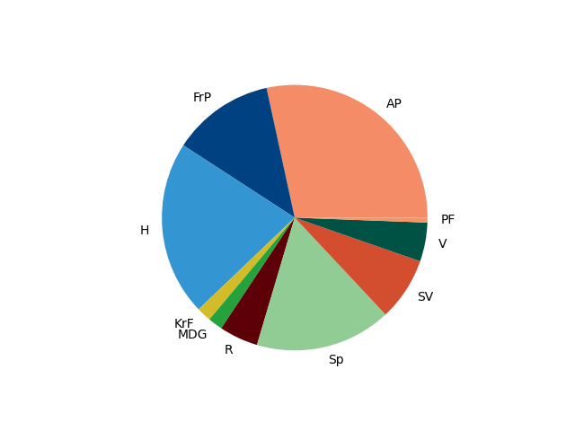
Sektordiagram
pyplot.pie( x, labels=None, colors=None )

Slide 51
Sektordiagram
x: Liste med størrelser
Labels: Liste med tekst merkelapper
Colors: Liste med fargeverdier, vil “gjentas”
pyplot.pie( x, labels=None, colors=None )

Slide 52
Eksempel
import matplotlib.pyplot as plt
partiforkortelser = ["AP", "FrP", "H", "KrF", "MDG", "R", "Sp", "SV", "V", "PF"]
representanter = [48, 21, 36, 3, 3, 8, 28, 13, 8, 1]
farger = ["#f58c68", "#004281", "#3396d2", "#d2bc2a", "#25a23c", "#5d0008", "#90cc93", "#d34d2f", "#005245", "#f69465"]
plt.pie(representanter, labels=partiforkortelser, colors=farger)
plt.show()

Slide 53
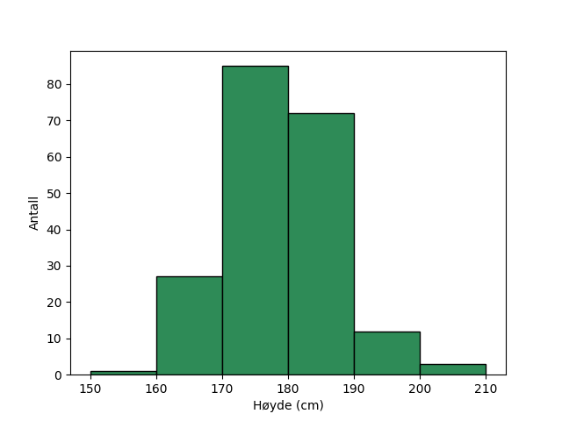
Høydedata 200 menn
180.0, 189.2, 180.5, 174.9, 180.1, 176.6, 181.3, 195.9, 173.4, 184.1, 169.6, 175.8, 189.7, 176.2, 169.5, 189.9, 173.8, 178.7, 164.6, 166.0, 181.9, 164.3, 184.5, 181.4, 174.9, 176.9, 172.2, 168.9, 179.0, 189.8, 188.4, 175.2, 162.7, 192.9, 169.5, 179.1, 176.4, 179.7, 178.0, 179.8, 180.9, 183.0, 170.1, 171.5, 183.1, 179.7, 188.3, 171.6, 184.1, 184.8, 178.3, 183.1, 174.9, 180.9, 184.3, 170.8, 186.4, 171.5, 201.0, 172.0, 178.4, 179.8, 169.4, 173.5, 176.5, 172.5, 181.2, 179.1, 175.7, 185.3, 169.0, 178.1, 178.0, 170.6, 177.5, 183.1, 180.0, 172.3, 176.7, 190.2, 184.2, 179.0, 166.9, 168.4, 189.3, 180.4, 187.5, 181.7, 177.4, 179.0, 173.3, 169.8, 179.8, 181.1, 192.4, 177.2, 184.4, 200.0, 174.3, 186.8, 170.8, 181.8, 178.3, 165.3, 182.8, 184.9, 178.1, 177.1, 193.2, 191.3, 186.5, 162.2, 177.5, 182.5, 177.6, 168.3, 172.7, 168.5, 167.0, 167.5, 183.8, 160.6, 182.2, 179.9, 181.9, 175.2, 164.5, 169.3, 163.2, 186.0, 159.5, 181.8, 192.4, 181.1, 174.2, 170.7, 174.6, 193.3, 175.2, 171.2, 186.0, 195.9, 186.0, 181.8, 189.4, 175.3, 185.7, 180.2, 168.5, 181.4, 169.6, 174.8, 178.7, 184.8, 182.1, 187.4, 170.1, 170.5, 198.3, 181.0, 185.6, 187.2, 204.5, 176.1, 178.9, 171.6, 187.7, 176.6, 177.0, 182.1, 177.8, 176.5, 186.8, 180.8, 181.4, 176.9, 177.1, 191.0, 171.2, 175.7, 173.3, 179.1, 160.3, 178.0, 168.8, 177.1, 177.0, 182.4, 181.4, 176.2, 180.6, 195.5, 187.1, 184.6, 179.8, 174.0, 175.8, 188.8, 180.2, 181.1

Slide 54
Høydedata 200 menn
180.0, 189.2, 180.5, 174.9, 180.1, 176.6, 181.3, 195.9, 173.4, 184.1, 169.6, 175.8, 189.7, 176.2, 169.5, 189.9, 173.8, 178.7, 164.6, 166.0, 181.9, 164.3, 184.5, 181.4, 174.9, 176.9, 172.2, 168.9, 179.0, 189.8, 188.4, 175.2, 162.7, 192.9, 169.5, 179.1, 176.4, 179.7, 178.0, 179.8, 180.9, 183.0, 170.1, 171.5, 183.1, 179.7, 188.3, 171.6, 184.1, 184.8, 178.3, 183.1, 174.9, 180.9, 184.3, 170.8, 186.4, 171.5, 201.0, 172.0, 178.4, 179.8, 169.4, 173.5, 176.5, 172.5, 181.2, 179.1, 175.7, 185.3, 169.0, 178.1, 178.0, 170.6, 177.5, 183.1, 180.0, 172.3, 176.7, 190.2, 184.2, 179.0, 166.9, 168.4, 189.3, 180.4, 187.5, 181.7, 177.4, 179.0, 173.3, 169.8, 179.8, 181.1, 192.4, 177.2, 184.4, 200.0, 174.3, 186.8, 170.8, 181.8, 178.3, 165.3, 182.8, 184.9, 178.1, 177.1, 193.2, 191.3, 186.5, 162.2, 177.5, 182.5, 177.6, 168.3, 172.7, 168.5, 167.0, 167.5, 183.8, 160.6, 182.2, 179.9, 181.9, 175.2, 164.5, 169.3, 163.2, 186.0, 159.5, 181.8, 192.4, 181.1, 174.2, 170.7, 174.6, 193.3, 175.2, 171.2, 186.0, 195.9, 186.0, 181.8, 189.4, 175.3, 185.7, 180.2, 168.5, 181.4, 169.6, 174.8, 178.7, 184.8, 182.1, 187.4, 170.1, 170.5, 198.3, 181.0, 185.6, 187.2, 204.5, 176.1, 178.9, 171.6, 187.7, 176.6, 177.0, 182.1, 177.8, 176.5, 186.8, 180.8, 181.4, 176.9, 177.1, 191.0, 171.2, 175.7, 173.3, 179.1, 160.3, 178.0, 168.8, 177.1, 177.0, 182.4, 181.4, 176.2, 180.6, 195.5, 187.1, 184.6, 179.8, 174.0, 175.8, 188.8, 180.2, 181.1
Histogram
pyplot.hist( n: verdier,
Bins: oppdelinger, Density: Bool,
Cumulative: Bool )

Slide 55
Høydedata 200 menn
180.0, 189.2, 180.5, 174.9, 180.1, 176.6, 181.3, 195.9, 173.4, 184.1, 169.6, 175.8, 189.7, 176.2, 169.5, 189.9, 173.8, 178.7, 164.6, 166.0, 181.9, 164.3, 184.5, 181.4, 174.9, 176.9, 172.2, 168.9, 179.0, 189.8, 188.4, 175.2, 162.7, 192.9, 169.5, 179.1, 176.4, 179.7, 178.0, 179.8, 180.9, 183.0, 170.1, 171.5, 183.1, 179.7, 188.3, 171.6, 184.1, 184.8, 178.3, 183.1, 174.9, 180.9, 184.3, 170.8, 186.4, 171.5, 201.0, 172.0, 178.4, 179.8, 169.4, 173.5, 176.5, 172.5, 181.2, 179.1, 175.7, 185.3, 169.0, 178.1, 178.0, 170.6, 177.5, 183.1, 180.0, 172.3, 176.7, 190.2, 184.2, 179.0, 166.9, 168.4, 189.3, 180.4, 187.5, 181.7, 177.4, 179.0, 173.3, 169.8, 179.8, 181.1, 192.4, 177.2, 184.4, 200.0, 174.3, 186.8, 170.8, 181.8, 178.3, 165.3, 182.8, 184.9, 178.1, 177.1, 193.2, 191.3, 186.5, 162.2, 177.5, 182.5, 177.6, 168.3, 172.7, 168.5, 167.0, 167.5, 183.8, 160.6, 182.2, 179.9, 181.9, 175.2, 164.5, 169.3, 163.2, 186.0, 159.5, 181.8, 192.4, 181.1, 174.2, 170.7, 174.6, 193.3, 175.2, 171.2, 186.0, 195.9, 186.0, 181.8, 189.4, 175.3, 185.7, 180.2, 168.5, 181.4, 169.6, 174.8, 178.7, 184.8, 182.1, 187.4, 170.1, 170.5, 198.3, 181.0, 185.6, 187.2, 204.5, 176.1, 178.9, 171.6, 187.7, 176.6, 177.0, 182.1, 177.8, 176.5, 186.8, 180.8, 181.4, 176.9, 177.1, 191.0, 171.2, 175.7, 173.3, 179.1, 160.3, 178.0, 168.8, 177.1, 177.0, 182.4, 181.4, 176.2, 180.6, 195.5, 187.1, 184.6, 179.8, 174.0, 175.8, 188.8, 180.2, 181.1
Histogram
pyplot.hist( n: verdier,
Bins: oppdelinger, Density: Bool,
Cumulative: Bool )
Se utgangspunkt for histogram på Canvas

